Slide 1
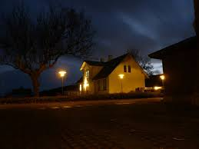


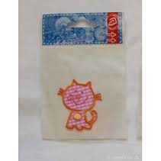
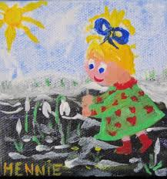
Gæk i måneskin
Musik og tekst: Lise Stephensen
1 af 1
En mand med stok og hat
og en lille ternet kat
spadserede afsted i den måneklare nat.
I natten sad en vintgergæk,
men nu er gækken væk,
for månen tog et lille blund,
og lige i den samme stund
kom jeg forbi på samme vej,
og vintergækken plukked´ jeg
-- nu er den sendt til dig --

